Slide 1
به نام خدا زیبایی ها
موضوع:شیشه
نام دانشجو:ریحانه رجایی
سمیرا شهریاری

Slide 2
شیشه مایعی می باشد که بسیار سرد شده است و در حرارتی پایین‌تر از نقطه انجماد آن، در حالت مایع قرار دارد و بطور عمومی، جسمی است شفاف که نور بخوبی از آن عبور می‌کند و پشت آن بطور وضوح قابل روئیت می‌باشد.
شیشه از نظر ساختمان مولکولی در حالت جامد آرایش مولکولی نامنظم دارد. در درجه حرارت‌های بالا، شیشه مثل هر مایع دیگری رفتار می‌کند. اما با کاهش دما، گرانروی آن بطور غیر عادی افزایش می‌یابد و باعث می‌شود مولکول‌ها نتوانند در آرایشی که لازمه کریستال شدن است، قرار گیرند. به این ترتیب شیشه از نظر ساختمان مولکولی مانند مایعات نامنظم است، ولی این ساختمان غیر منظم، دیگر متحرک نیست.
شیشه جسمی سخت است که سختی آن در حدود ۸ می‌باشد و همه اجسام بجز الماسه‌ها را خط می‌اندازد. وزن مخصوص شیشه ۲.۵ گرم بر سانتی‌متر مکعب بوده و بسیار تُرد و شکننده است. شیشه در مقابل تمام مواد شیمیایی حتی اسیدهای قوی و باز‌ها مقاومت کرده و تحت تاثیر خورندگی واقع نمی‌شود، به همین علت ظرف آزمایشگاهی را از شیشه می‌سازند. فقط اسید فلوئوریدریک بر آن اثر داشته و شیشه را در خود حل می‌نماید.

Slide 3
اجزای اصلی تشکیل دهنده شیشه
۱. گدازآور‌ها :ولی سه ماده کربنات دو سود، سنگ آهک و سیلیس، مواد اصلی تشکیل دهنده شیشه می‌باشند. مواد شیشه ساز مورد تایید موسسه استاندارد و تحقیقات صنعتی ایران عبارتند از سیلیس، دی‌اکسید بور، پنتا اکسید فسفرکه از هر کدام به تنهایی می‌توان شیشه تهیه نمود.
کربنات سدیم، کربنات پتاسیم و خرده شیشه، سیلیکات سدیم و پتاسیم که حاصل ترکیب سیلیس با گدازآور‌ها می‌باشند، در آب حل می‌شوند و از شفافیت شیشه به تدریج کم می‌کنند. به همین علت است که اغلب شیشه‌های مصرف شده در گلخانه پس از چند سال کدر می‌شوند و نور از آن‌ها بخوبی عبور نمی‌نماید .
۲. تثبیت کننده‌ها :ابرای آنکه مقاومت شیشه را در مقابل آب و هوا ثابت کنیم، باید اکسیدهای دو ظرفیتی باریم، سرب، کلسیم، منیزیم و روی به مخلوط اضافه کنیم که به این عناصر، ثابت کننده می‌گویند.
۳.تصفیه کننده ها :موجب کاستن حباب هوای موجود در شیشه می‌شوند و بر دو نوعند:۱. فیزیکی: سولفات سدیم، کلرات سدیم با ایجاد حباب‌های بزرگ حباب‌های کوچک را جذب و از شیشه مذاب خارج می‌کنند.
۲. شیمیایی: املاح آرسنیک و آنتیموان ترکیباتی ایجاد می‌کنند که حباب‌های کوچک داخل شیشه را از بین می‌برند.

Slide 4
۴. افزودنی‌ها
۱. استفاده از بوراکس به جای اکسید و کربنات سدیم (گدازآور) که در اثر حرارت تجزیه می‌شود و در واقع بجای هر دو ماده عمل می‌کند.
۲. استفاده از نیترات سدیم برای از بین بردن رنگ سبز شیشه (ناشی از اکسید آهن که همراه مواد دیگر وارد کوره می‌شود).
۳. استفاده از اکسید منگنز که باعث مقاومت بیشتر در مقابل عوامل جوی و شفاف‌تر شدن شیشه می‌شود.
۴. استفاده از اکسید سرب برای ساختن شیشه‌ های مرغوب بلور و کریستال که باعث درخشندگی شیشه می‌شوند.
۵. برای ساختن کریستال مرغوب از اکسید نقره استفاده می‌کنند.
۶. استفاده از فلدسپار که باعث مقاومت بهتر در مقابل مواد شیمیایی می‌شود.
۷. برای اینکه شیشه در برابر اسید فلوئوریدریک هم مقاوم باشد، ترکیباتی از فسفات به آن می‌افزایند.
۸. استفاده از خرده شیشه که به ذوب مواد سرعت بیشتری می‌دهد.
۹. استفاده از اکسید فلزات برای تهیه شیشه‌های رنگی.
۱۰. اکسید سزیم برای جذب اشعه زیر قرمز و اکسید بر برای ازدیاد مقاومت حرارتی مورد استفاده قرار می‌گیرند.

Slide 5
انواع شیشه و کاربرد آن‌ها :شیشه به اشکال مختلف مورد استفاده قرار می‌گیرد. در ساخت لوازم تزیینی مانند گل، تابلو و غیره در ساختن ظروف آزمایشگاهی و یا ظروف آشپزخانه مانند لیوان، بطری و غیره و بالاخره در ساختن شیشه‌های مسطح که در دو نوع ساده و مشجر عرضه می‌گردد و مصارف مختلفی دارد که عمده‌ترین کاربرد آن به عنوان در و پنجره در کارهای ساختمانی است که به شکلهای مختلف اعم از شیشه‌های شفاف، نیمه شفاف و رنگی، جاذب حرارت، ایمنی، دوجداره، سکوریت و… وجود دارد.همچنین در آینه سازی، صنایع نشکن، صنایع یخچال سازی، می‌زهای شیشه‌ای، انواع شیشه رومیزی و تیغه کاری ساختمان کاربرد دارد.
۱. شیشه های ایمنی :شیشه‌ های ایمنی به سختی می‌شکنند و در مقابل نیروهای ناشی از ضربه، انفجار، باد و زلزله مقاومت نموده و یا در صورت شکستن به تکه‌های کوچکی تبدیل می‌شود که برندگی شیشه عادی را ندارند و خسارت جانی و مالی حادثه را به حداقل می‌رسانند. این شیشه‌ها پس از فرایند سخت سازی ۵ الی ۶ برابر نسبت به شیشه‌های معمولی مقاوم‌تر می‌شوند. ایجاد تغییرات بعدی روی شیشه‌های ایمنی دشوار و در اکثر مواقع غیر ممکن است، لذا در تهیه نقشه مورد نیاز بایستی دقت کافی به عمل آید.در ضمن حین انجام پروسه سخت سازی این قابلیت وجود دارد تا محصول به شکل خم استوانه‌ای نیز باشد، که البته در این زمینه محدودیتهایی جهت ضخامت و شعاع دایره وجود دارد.شیشه‌های درب های ورودی مغازه‌ها از این نوع است.

Slide 6
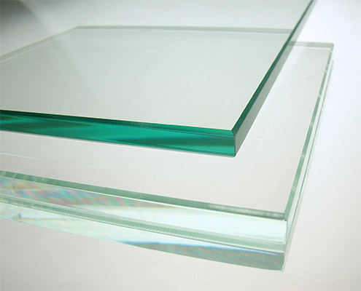
۲. شیشه‌های چند لایه :
امروزه در مواردی مانند سقف‌ها، نماهای شیشه‌ای، خودروهای حفاظت شخصیت‌ها، شیشه‌های ضد گلوله، ضد انفجار، ضد عبور و اغتشاش، سرقت و… که امکان آسیب ناشی از شکست شیشه وجود داشته باشد، از شیشه‌های چند لایه استفاده می‌شود.این نوع شیشه عموماْ از دو یا چند لایه شیشه و یک یا چند لایه طلق تشکیل می‌شوند. شیشه‌های چند لایه در اثر ضربه‌های شدید به هیچ وجه نمی‌ریزند و چسبیده به طلق باقی می‌مانند. همچنین به خاطر ایمنی بالا، کاهش قابل توجه سر و صدا و جلوگیری از عبور حدود ۹۹٪ از اشعه مضر فرابنفش نور خورشید و نیز امکان تولید محصولاتی با رنگهای متنوع باعث استفاده روز افزون شیشه‌های چند لایه گردیده است.

Slide 7
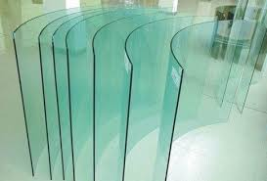
۳. شیشه های خم :
شیشه‌های خم بیشتر به منظور تحقق ایده‌های مهندسین معمار و طراحان نمای ساختمان‌ها تولید می‌گردد و باعث افزایش فضا، زیبایی، جذابیت و نیز مقاومت بیشتر می‌شوند. ایجاد تنوع در فضا، استفاده از فضای بدون استفاده و ایجاد هارمونی وهماهنگی در دید از ویژگی‌های منحصر به فرد این نوع شیشه‌ها می‌باشد.

Slide 8
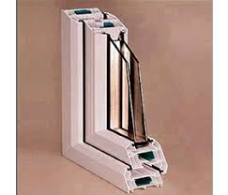
۴. شیشه دوجداره :
این نوع شیشه‌ها، از دو لایه ساده و گاهی رنگی که به موازات یکدیگر قرار گرفته‌اند و لبه‌ها یا درزهای آن‌ها هوابندی شده است و فضای بین آن‌ها با مواد خشک کننده‌ای مانند سیلیکاژل، پُر و یا در بعضی از موارد بین دو لایه، خلاء ایجاد می‌شود. این نوع شیشه که عایق گرما، سرما و صداست، در بسیاری از ساختمان‌ها مانند فرودگاه‌ها، هتل‌ها و بیمارستان‌ها بکار می‌رود.

Slide 9
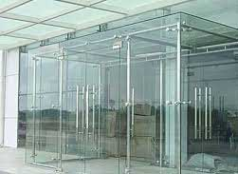
۵. شیشه سکوریت:
در این حالت، شیشه مجددا تا حدود ۷۰۰ درجه سانتی‌گراد حرارت داده و بعد بطور ناگهانی و تحت شرایط خاص و کنترل شده‌ای سرد می‌شود. این عمل باعث افزایش مقاومت شیشه (حدود ۳ الی ۵ برابر) در مقابل ضربه و نیز شوک های حرارتی می‌گردد. این شیشه‌ها در صورت شکستن، به ذرات ریز و مکعب شکل تقسیم می‌شوند که آسیب رسان نیستند. از این نوع شیشه در ویترین فروشگاه‌ها، درهای شیشه‌ای و پنجره‌های جانبی اتومبیل‌ها استفاده می‌گردد.

Slide 10
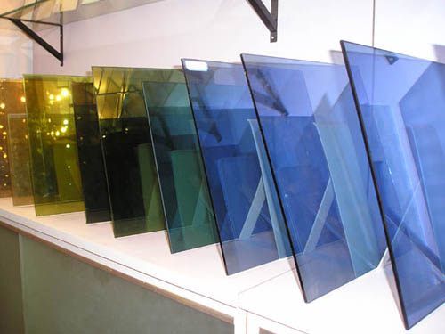
۶. شیشه رفلکس :
یک سطح شیشه با یک پوشش منعکس کننده نور و حرارت از جنس فلز یا اکسید فلزی دارای این خاصیت پوشانده می‌شود. این نوع شیشه‌ ها، نور خورشید را منعکس می‌کنند و در کاهش حرارت و درخشندگی نور موثر هستند. اگر در روشنایی روز از بیرون به شیشه انعکاسی نگاه کنیم مشاهده می‌کینم که تصاویر اطراف را مانند آینه باز می‌تاباند و اگر از داخل به بیرون نگاه کنیم، شیشه کاملا شفاف خواهد بود. شب‌ها پدیده مذکور برعکس است. این شیشه از خارج شفاف و از داخل مانند آینه است.این شیشه با منعکس نور خورشید، حرارت ناشی از تابش نور خورشید را بطور قابل ملاحظه‌ای کاهش می‌دهد و در نتیجه، باعث صرفه جویی در هزینه‌های احداث، راه اندازی و نگهداری سیستمهای تهویه و تبدیل می‌شود.شیشه‌های رفلکس که در رنگهای متنوعی ارائه می‌شوند به منظور زیبا سازی ساختمان‌ها به کار می‌روند. به علاوه این نوع شیشه‌ها اشعه‌های خورشید را به نحو قابل ملاحظه‌ای منعکس نموده و مانع از ورود آن به داخل ساختمان می‌شود. از این رو برای ساختمانهایی که بیشتر در معرض اشعه‌های زیان آور خورشید قرار دارند مناسب است.

Slide 11
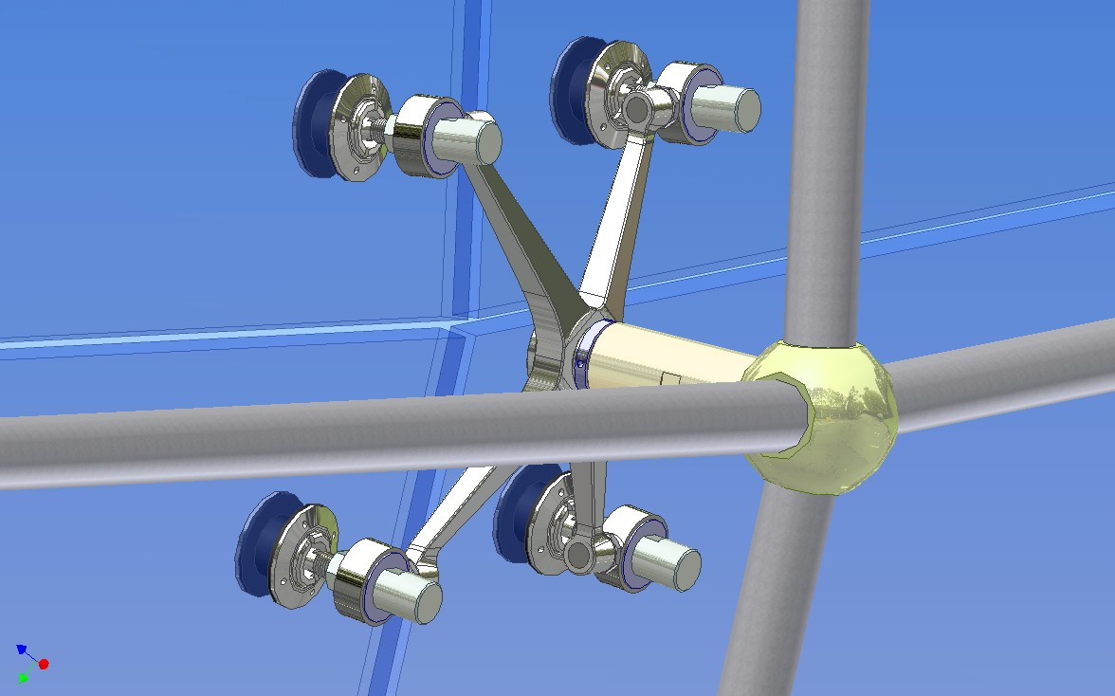
۷. شیشه اسپایدر :
در برخی نماهای ساختمان نماهای شیشه‌ای استفاده می‌شود به نحویکه در نمای ساختمان هیچ فریمی مشخص نمی‌باشد. در اینگونه موارد با توجه به طرح مورد نیاز و وزن شیشه و ارتفاع و… از اسپایدرهای مخصوص استفاده می‌شود. بدین وسیله نماهای یک دست شیشه‌ای بسیار زیبا ایجاد می‌شود.

Slide 12
پایان

